Slide 1
г. Дивногорск
МБОУ СОШ №9
Наставничество обучающихся
в исследовательско - проектной деятельности в формате «учитель – ученик»

Slide 2
г. Дивногорск
МБОУ СОШ №9
Сегодня перед современной школой стоят задачи научить детей учиться, научить их думать, ставить цели и грамотно действовать в выбранном направлении. При этом получение знаний становится не самоцелью, а средством достижения поставленной цели.

Slide 3
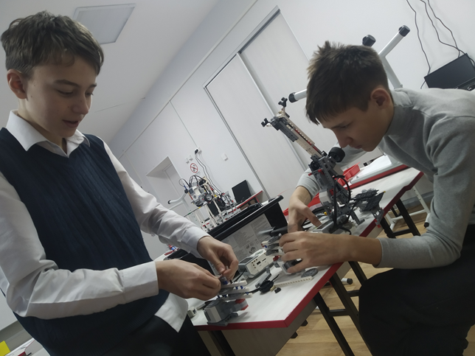
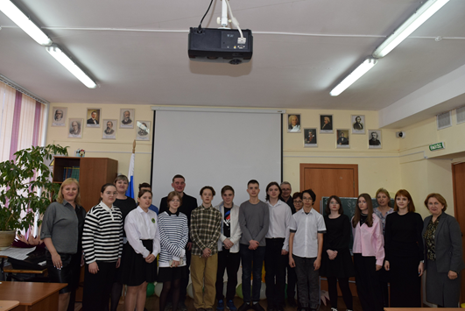
г. Дивногорск
МБОУ СОШ №9
Наша школа уже не один год занимается проектно-исследовательской деятельностью обучающихся и при написании данных работ как раз используем форму наставничества учитель-ученик при работе над проектно-исследовательскими работами в области математики, информатики и робототехники.

Slide 4
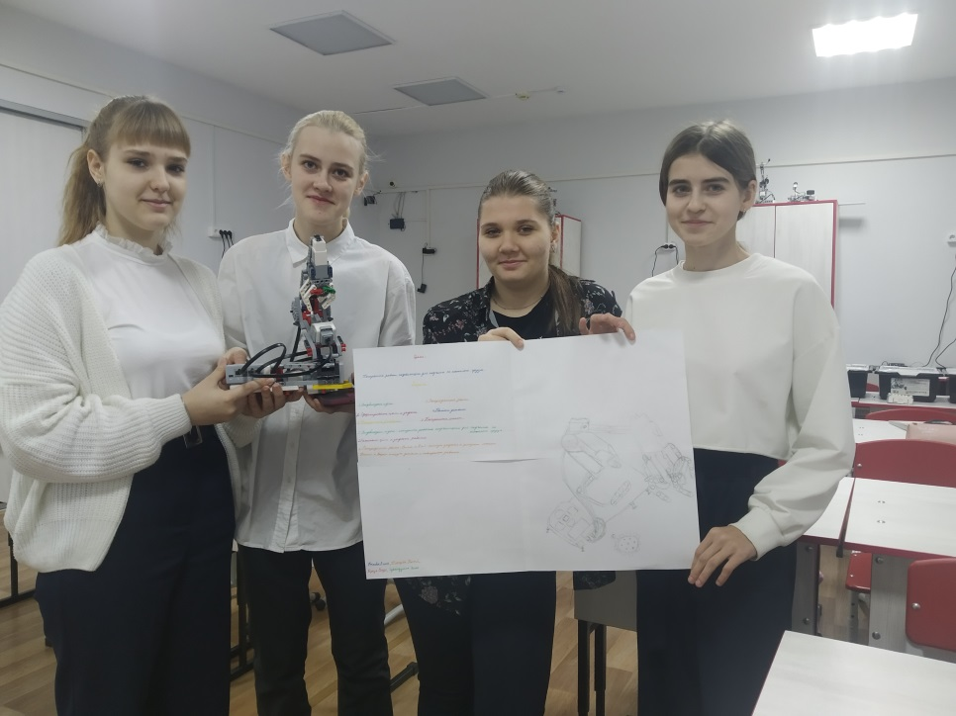
г. Дивногорск
МБОУ СОШ №9
Как вызвать интерес ребенка к работе над проектно-исследовательской работой, как организовать непосредственно процесс написания работы, чтобы инициатива исходила от самих обучающихся, а не от педагога. Как замотивировать ребенка и поддержать интерес детей к тому или иному вопросу, каким образом организовать совместную деятельность учителя и ученика в процессе создания проекта.

Slide 5
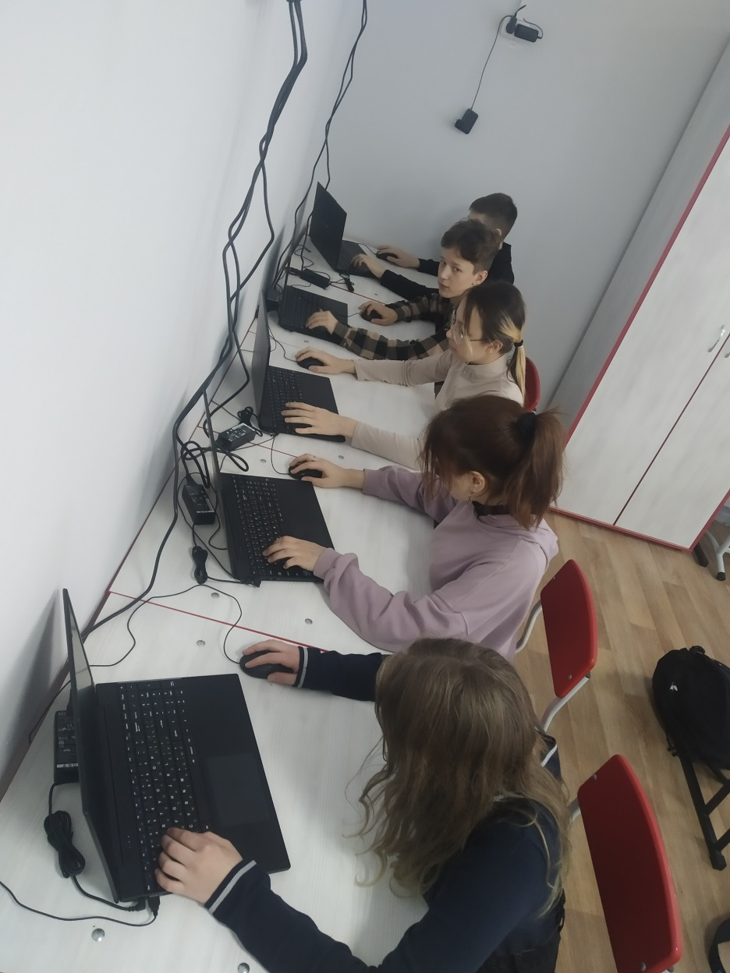
г. Дивногорск
МБОУ СОШ №9
Создание системы сопровождения пректно- исследовательской деятельности учащихся, направленной на развитие интеллектуальных и творческих способностей обучающихся, развитию детей через наставничество.
Ведь Наставничество – это процесс передачи опыта и знаний от старших к младшим членам общества; форма взаимоотношений между учителем и учеником.

Slide 6
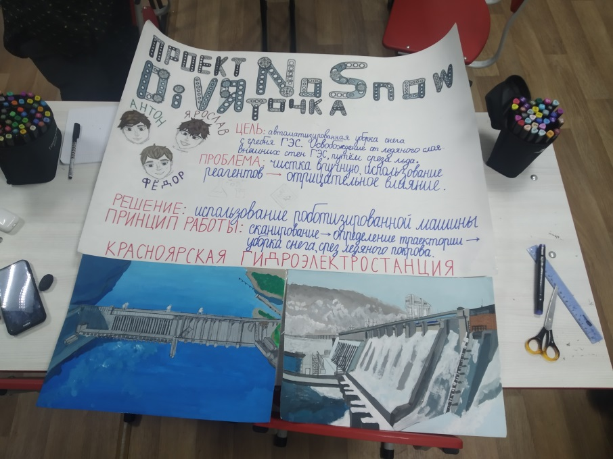
систематизировать проектную исследовательскую деятельность;
выбрать методы и формы работы команды учитель-ученик;
г. Дивногорск
МБОУ СОШ №9
- приобрести знания и навыки, необходимые для успешного участия в разработке и реализации проектных исследовательских работ;
- развивать творческие способности учащихся через привлечение к проектной исследовательской деятельности не просто учителя-предметника, а учителя- наставника.

Slide 7
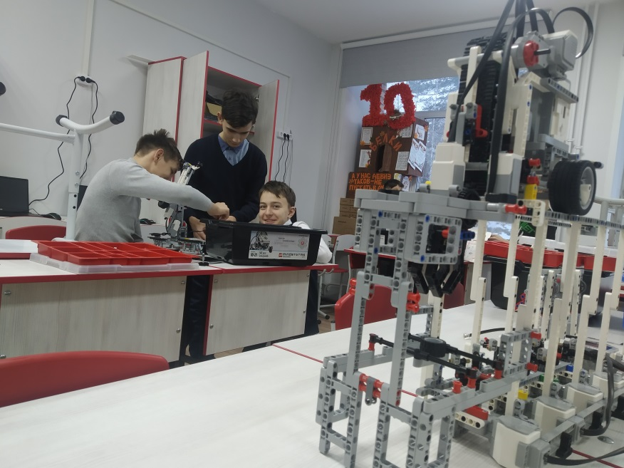
г. Дивногорск
МБОУ СОШ №9
Проектно-исследовательская деятельность позволяет учителю осуществлять более индивидуальный подход к ребенку. Меняется и психологический климат на уроке. Из авторитетного источника информации преподаватель становится соучастником исследовательского процесса, наставником, консультантом, коучером и ментором, организатором самостоятельной деятельности учащихся.

Slide 8
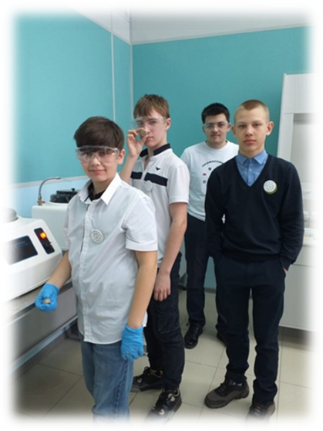
Учитель-наставник выполняет роль вдохновителя, консультанта, научного руководителя.
Школьник, работающий над исследовательским проектом, понимает и осознает, что основная доля ответственности за качество работы, сроки ее выполнения, лежат на нем.
Ученик анализирует и проверяет достоверность информации, которой он располагает, что подойдет для работы, а от чего следует отказаться.
г. Дивногорск
МБОУ СОШ №9

Slide 9
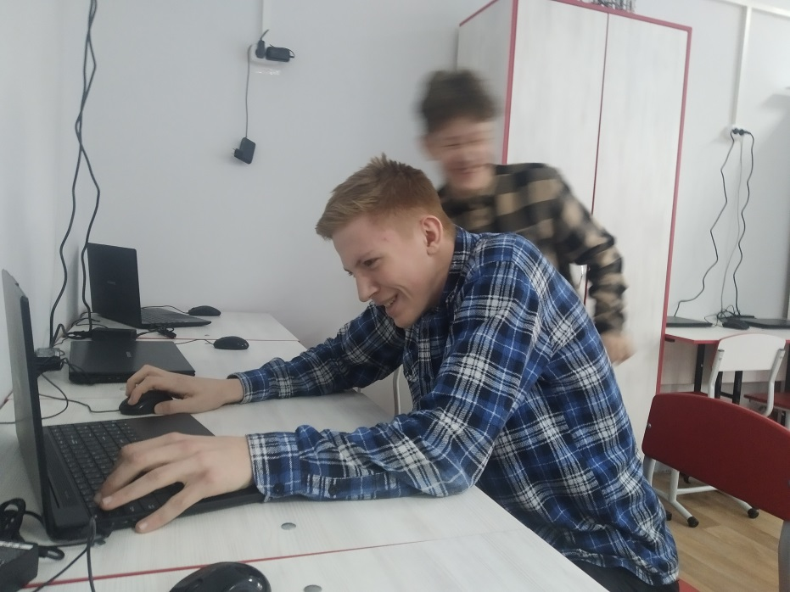
г. Дивногорск
МБОУ СОШ №9
Обучая учащихся теоретико-методическим основам проектам исследовательской деятельности, формируя у них соответствующие навыки и умения, не менее важно вооружить их современными средствами сбора и обработки информации, научить их эффективно ими пользоваться.

Slide 10
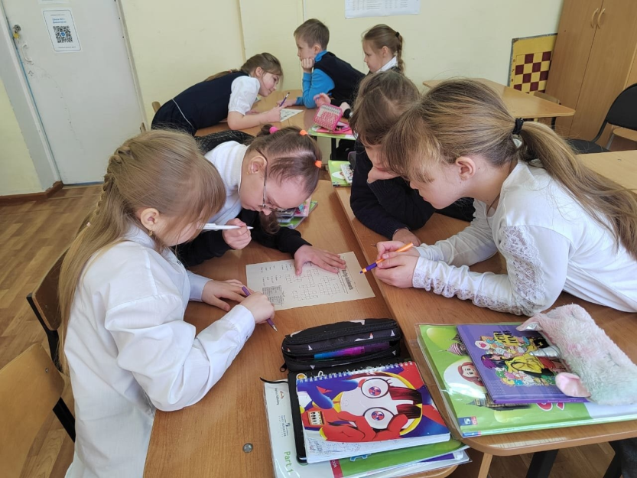
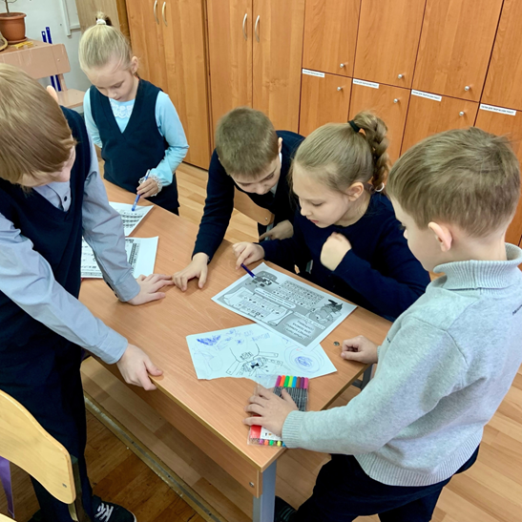
Цель организации проектной исследовательской деятельности в школе – это формирование у обучающихся навыков исследования как универсального способа освоения действительности, активизация личностной позиции ученика в образовательном процессе на основе приобретения им новых знаний, знаний, которые получены самостоятельно и являются, для конкретного обучающегося, новыми и личностно значимыми.
г. Дивногорск
МБОУ СОШ №9

Slide 11
г. Дивногорск
МБОУ СОШ №9
Наставничество в организации проектной исследовательской деятельности дает возможности дифференцированно и целенаправленно планировать работу на основе выявленных потенциальных возможностей обучающихся; развивать творческий потенциал обучающихся; отслеживать динамику развития проектных исследовательских компетенций каждого ученика, «продвигать» своих учеников.
Консультации для коллективного и обобщенного рассмотрения проблемы, возникающей у значительного количества школьников, индивидуальные, различные практикумы и т.д. Педагог на всех этапах выступает в роли консультанта и помощника, а акцент обучения делается не на содержание учения, а на процесс применения имеющихся знаний.

Slide 12
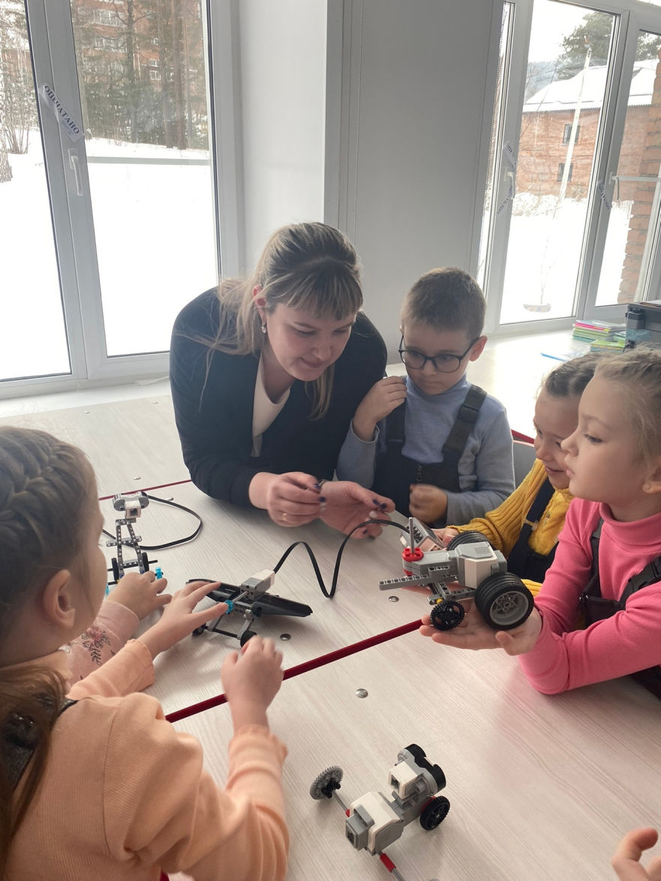
Наставничество в проектной деятельности может быть:
Опосредованное;
Индивидуальное;
Открытое;
Скрытое.
г. Дивногорск
МБОУ СОШ №9

Slide 13
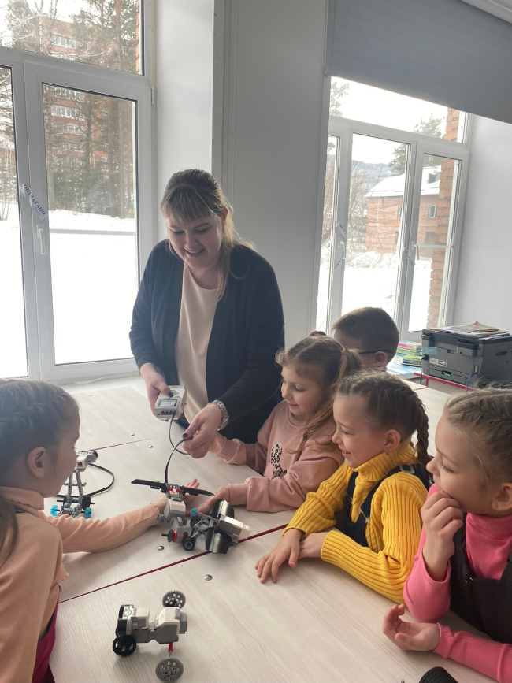
г. Дивногорск
МБОУ СОШ №9
Наставник проектной работы с точки зрения процесса сопровождения должен:
▪ вести регулярные очные встречи с обучающемся;
▪ быть на связи с командой, и иметь возможность оказывать ей поддержку в дистанционном режиме;
▪ предоставлять методические материалы, которые могут помочь подопечному в реализации проекта;
▪ вести наблюдение за развитием компетенций участников команды, общим и индивидуальным эмоциональным фоном, давать обратную связь;
▪ заполнять формы фиксации хода проекта, если таковые используются в организации, для системной;
▪ помогать готовиться к презентации и защите проекта и его отдельных этапов.

Slide 14
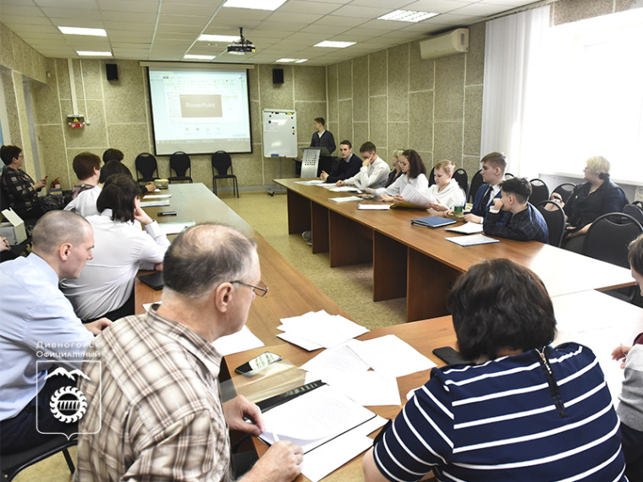
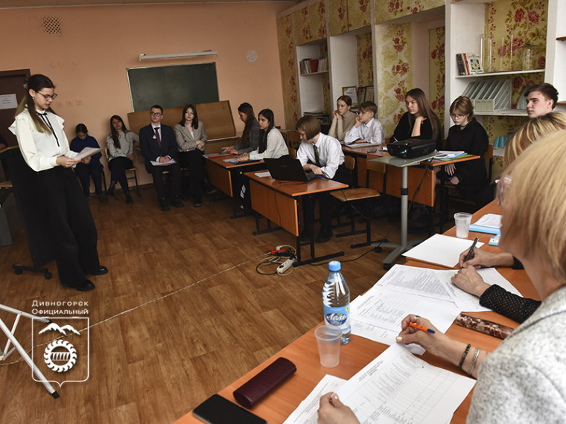
г. Дивногорск
МБОУ СОШ №9
1 этап - «Идея»
2 этап - «Содержание проекта»
3 этап - «Завершение»
4 этап – «Защита»

Slide 15
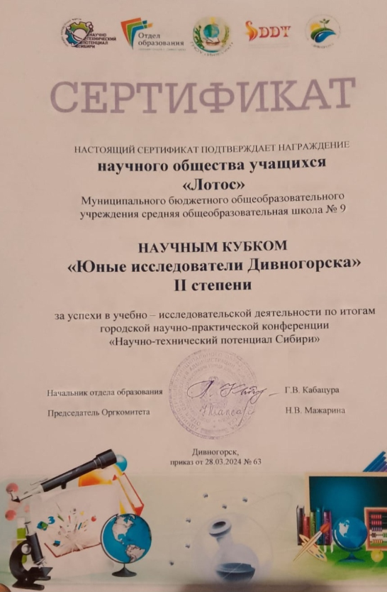
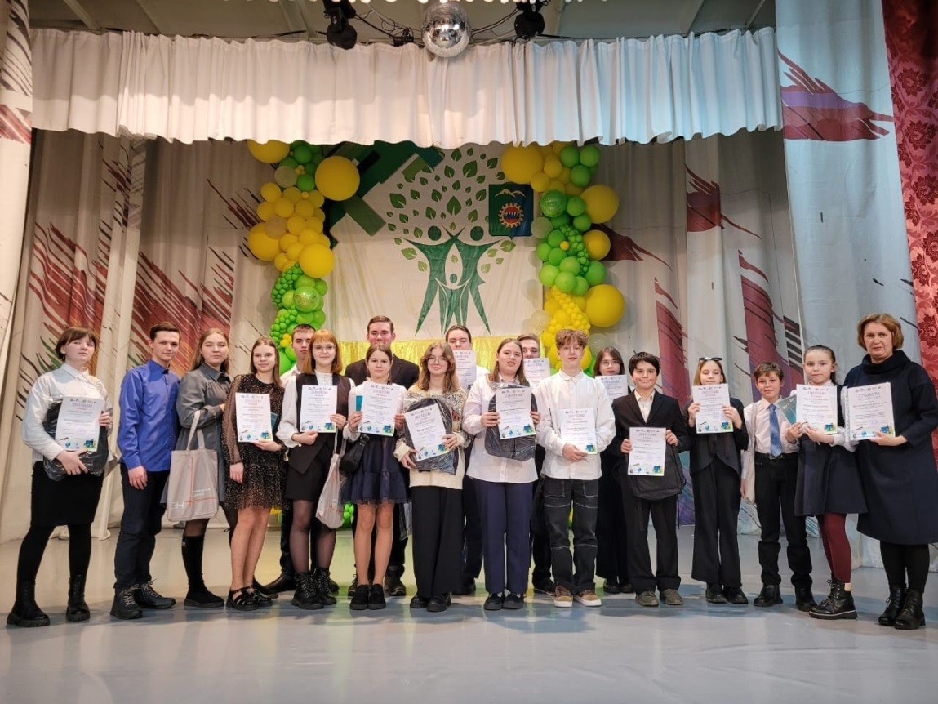
г. Дивногорск
МБОУ СОШ №9
Исследовательско - проектная деятельность в формате «учитель – ученик» дает свои результаты, наши обучающиеся являются многократными призерами и победителями муниципальных, краевых и даже всероссийских научно-практических конференций.

Slide 16
г. Дивногорск
МБОУ СОШ №9
Благодарю за внимание!

